Slide 1
Documentation
黄峰达（@Phodal）
fdhuang@thougthworks.com

Slide 2
目录
文档是指将有价值的知识传递给当前以及未来的人的过程。
文档代码化
文档测试
可执行文档
灵活代码块
测试即文档
文档同构

Slide 3
文档工程
多数语言、框架的文档系统，都面向特定领域定制，以带来更好的编写体验和一致性。
好的文档系统能带来更好的开发者体验。
自动化
形式化
可协作
版本化
快速发布
持续部署
可度量
可测试
IDE 集成
可重构
易于修改
解决冲突
版本可追溯
修改可追溯

Slide 4
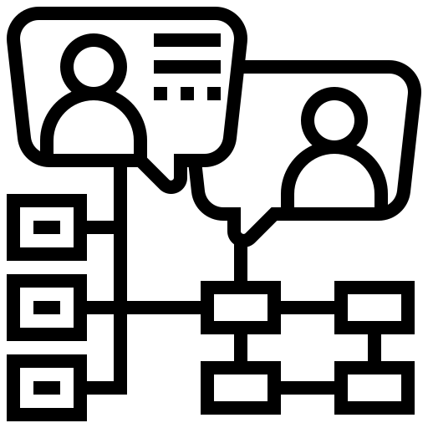




好的文档与开源
激励内部文档和代码贡献，补齐基本的开发者体验，目标 TTFHW 小于 1 小时
组织支持
工程能力
开源文化
产品思维
社区与生态
开源是一种开放创新型的组织模式，需要自上而下的支持。
开源项目的工程能力是对外展示工程能力的渠道
开源世界有独特的文化基因：开放、协作、透明等。
每个开源项目都是一个产品，都需要像产品一样对待。
活跃社区，构建生态，是一个开源项目强大的必由之路。
发布开源指南
设立开源协议指南
制定开源投资战略
建立开源项目部门
建设度量指标
充分测试
整洁代码
DevOps 流程一体化
文档体验设计
采用社区标准技术实践
建立内部开源文化
寻找开源倡导者
开放式地管理
鼓励参与、协作
公开透明开源软件流程
和产品策略一致
设立项目里程碑
制定营销策略
项目管理
管理请求意见稿（RFC）
对生态进行战略投资
培养关键意见领袖（KOL）
招募技术布道者
构建开发者生态
反馈驱动开发

Slide 5
文档一致性实践比对
类型 | 场景 | 优点 | 缺点 | 一致性机制 | 原则
文档代码化 （基础） | 需要协作的在线文档、侧重于开发指南编写 | 提升社区参与度、灵活扩展系统 | 实现成本略高 |  | 以领域特定语言为核心
文档测试 | SDK、API 等功能性描述文档 | 文档代码强一致性 | 实现成本略高 | 编译时保证 | 注释设计
可执行文档 | 文档为核心，代码为辅助、Demo 编写 | 轻量、文档一致性 | 大型工程比较难 handle | 编译时保证 | 文档优先
灵活代码块 | 代码为核心，文档为辅助、Demo 编写 | 动态响应代码变化 | 注释在 demo 代码中 | 代码正确编译，则文档正常 | 代码优先
测试即文档 | 业务系统开发，文档为核心，确保文档和代码一致 | 文档代码强一致性 | 实现成本略高 | 持续集成时保证 | 文档驱动开发
文档同构 | 文档驱动开发、业务系统开发 | 文档代码强一致性 | 实现成本高 | 双向确保代码-文档一致 | 双向绑定
注：维度并非一致

Slide 6
文档代码化
基于开放协作的开源文档体系

Slide 7
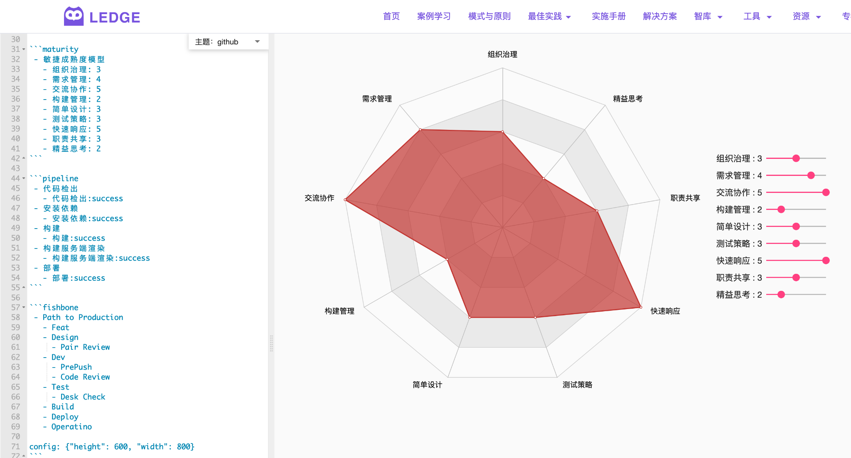
文档代码化
将文档以类代码的领域特定语言的方式编写，并借鉴软件开发的方式（如源码管理、部署）进行管理。
它可以借助于特定的工具进行编辑、预览、查看，又或者是通过专属的系统部署到服务器上。面向非技术人员的文档代码化的一种常见架构模式是：编辑-发布-开发分离。
https://github.com/phodal/ledge

Slide 8



理念
与开源软件开发保持一致的工程实践
变更可追溯
开放式协作
功能可扩展
基于 Git 进行版本化管理
使用定制的领域特定语言编写内容
如 markdown
可以以开源方式运作
开发人员能直接对文档发起修改
可利用的渲染引擎
可扩展接口
如基于 markdown 语法
自定义高级图表功能
可交互图表

Slide 9
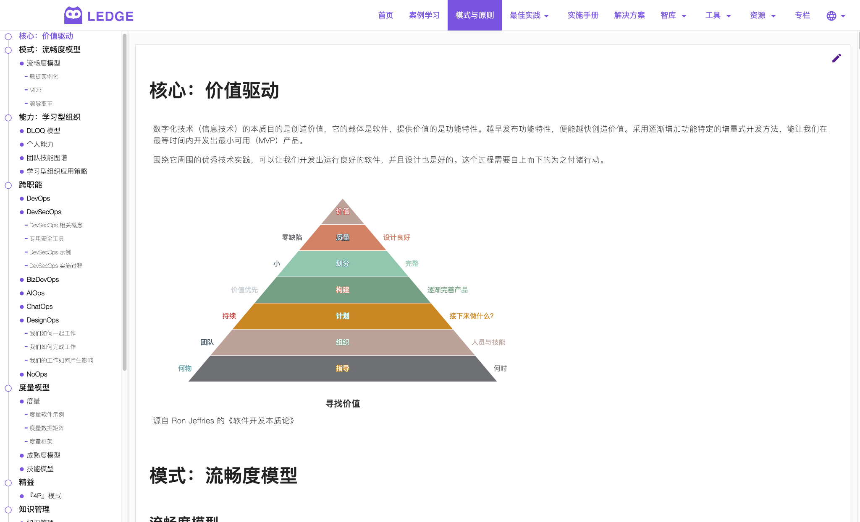
一页文档。目录基于文档生成
跳转到 GitHub 页面，可以直接修改，并提交 PR
基于 markdown 语法创建 简易的 DSL
GitHub： https://github.com/phodal/ledge
https://devops.phodal.com/pattern

Slide 10
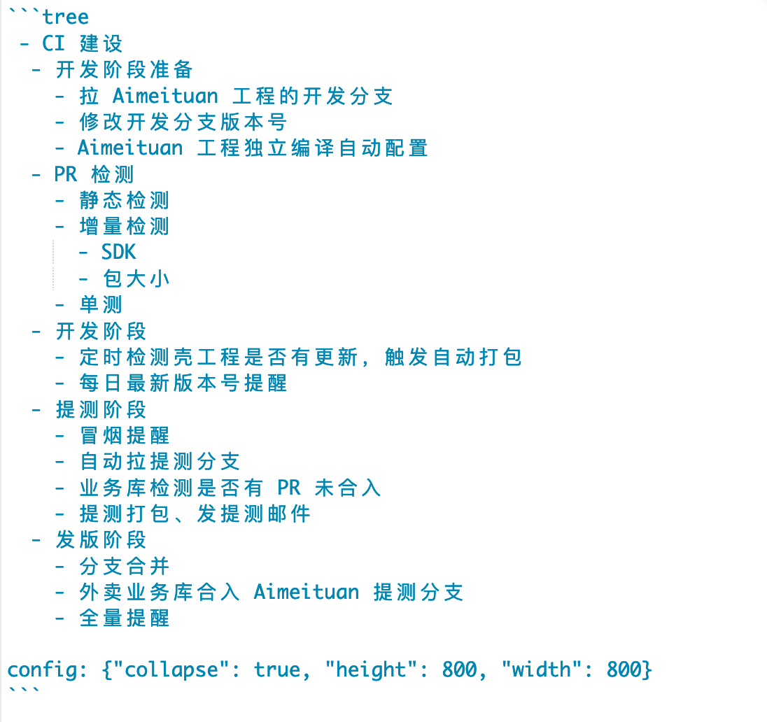
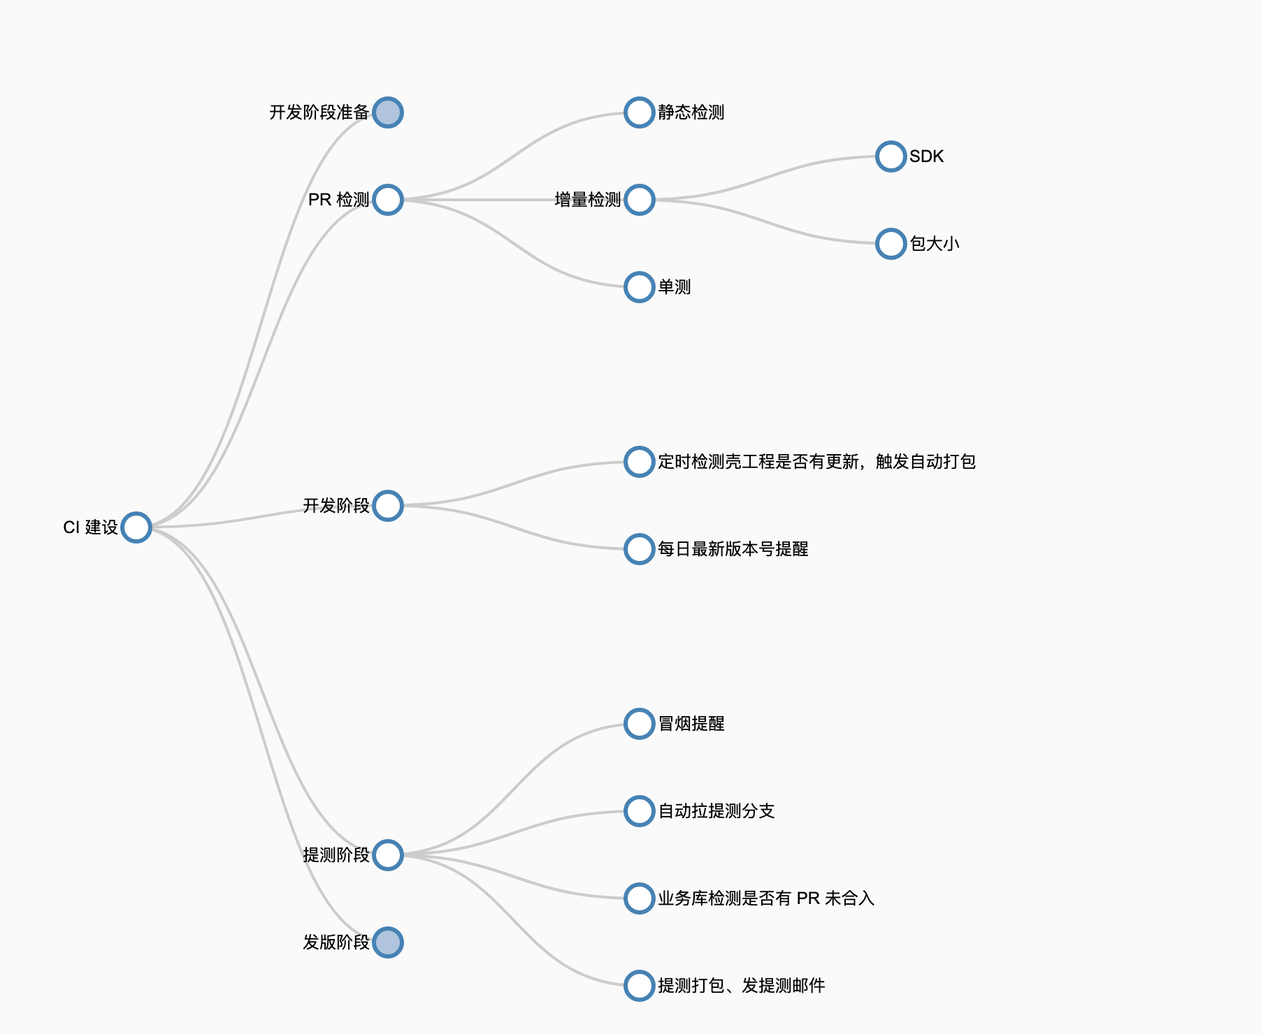
图表即代码（一）
自定义 DSL 将图表转换为代码
图表类型
数据
配置

Slide 11
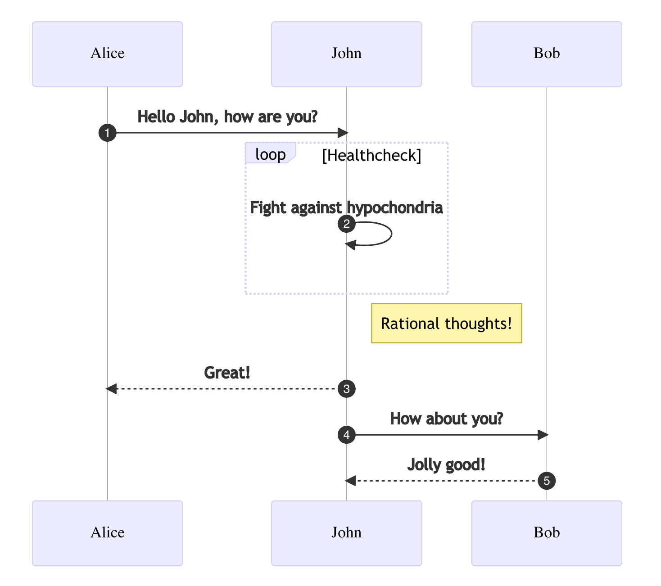
图表即代码（二）
基于 mermaid 将图表代码化
sequenceDiagram
autonumber
Alice->>John: Hello John, how are you?
loop Healthcheck
John->>John: Fight against hypochondria
end
Note right of John: Rational thoughts!
John-->>Alice: Great!
John->>Bob: How about you?
Bob-->>John: Jolly good!

Slide 12
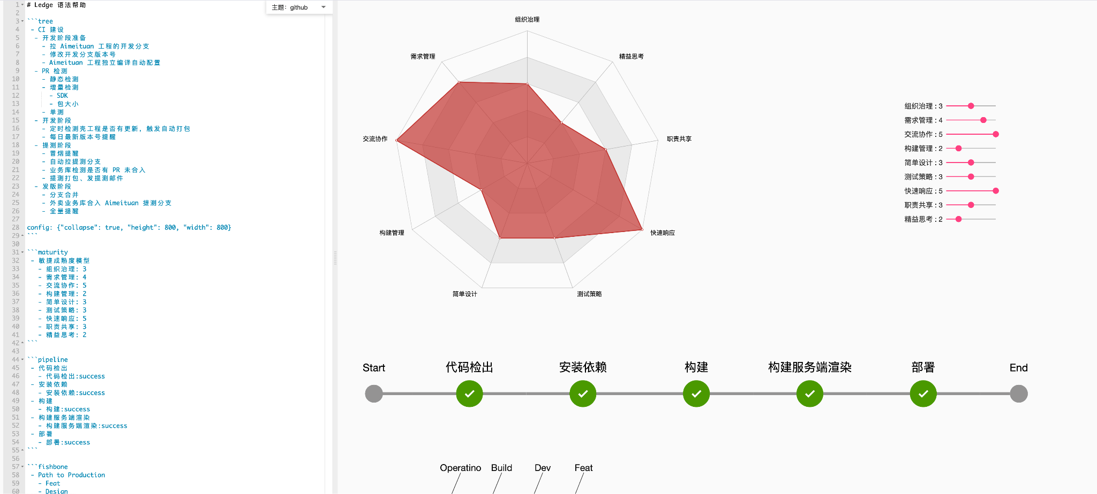
要素：所见即所得-编辑器
提升文档编写者的体验

Slide 13
文档测试
基于 DSL 构建和设计文档体系

Slide 14
新一代编程语言的文档形式
支持 markdown，并基于 markdown 定制
语言 | 文档 | 一致性 | 文档地址
Rust | 定制 markdown 对语法部分处理（默认 Rust 语言） | 文档测试 执行不报错 断言使用 assert | https://doc.rust-lang.org/rustdoc/
Julia | 定制 markdown 借助 index.md 来编排 自定义语法：note 自定义类型：@contents | 文档测试 自定义标签：jldoctest 使用 #output 进行断言（可选） 内建 setup 方法 | https://docs.julialang.org/en/v1/stdlib/Base64/
Dart | 定制 markdown 使用 [xx] 来链接元素 | 不支持文档测试 | https://github.com/dart-lang/dartdoc https://dart.cn/guides/language/effective-dart/documentation#markdown
Kotlin | 定制 markdown 使用 [xx] 来链接元素 自定义标签（如 @param） | 没有 | https://github.com/Kotlin/dokka/
Swift | 定制 markdown 自定义 callout 类型的系列标注（如 copyright、date、important 等） | 过去支持文档测试 | https://github.com/SwiftDocOrg/swift-doc https://github.com/SwiftDocOrg/SwiftMarkup

Slide 15
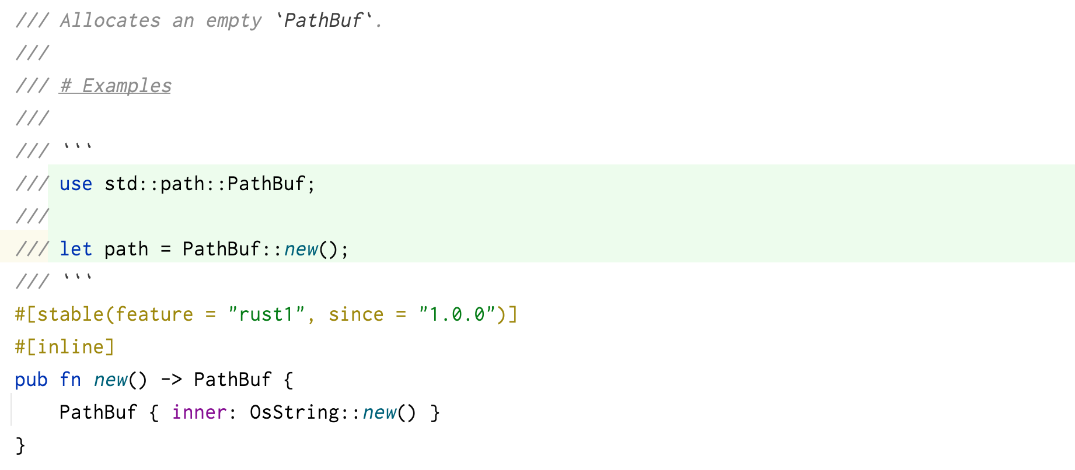
文档测试 1：Rustdoc 注释即代码
自动抽取代码中的文档，形成标准形式的文档集合，还可以对文档中的示例代码进行测试。
注释
IDE 支持
编译时，会独立编译文档。如果编译不成功，则构建不成功。
基于 markdown 语法

Slide 16
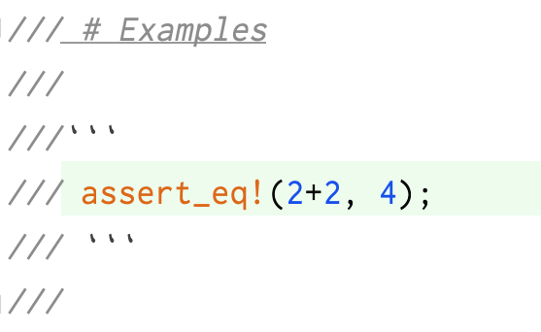
Rustdoc 示例
转换原有函数，使之可编译和运行
#![allow(unused)]
fn main() {
#[allow(non_snake_case)]
fn _doctest_main__some_unique_name() {
assert_eq!(2 + 2, 4);
}
_doctest_main__some_unique_name()
}
转换

Slide 17
Rustdoc 流程
解析 markdown 中的代码模块，创建为带 main 的函数，编译和执行这个函数，返回结果
解析参数
(doctest::run)
解析 markdown (markdown::find_testable_code)
编译
(interface::run_compiler)
遍历语法树
(interface::run_compiler)
添加测试(doc_test::add_test)
执行测试 (doc_test::run_test)
查找可测试代码
(hir_collector::visit_testable)
编译测试 (doc_test::run_test)
创建测试代码 (doc_test::make_test)

Slide 18
文档测试 2：Julia
基于 markdown 定制，并包含相关的断言
```jldoctest
a = 1
b = 2
a + b
# output
3
```
自定义
断言
详细：https://juliadocs.github.io/Documenter.jl/stable/man/doctests/

Slide 19
测试即文档
以文档为核心，确保文档准确有效

Slide 20
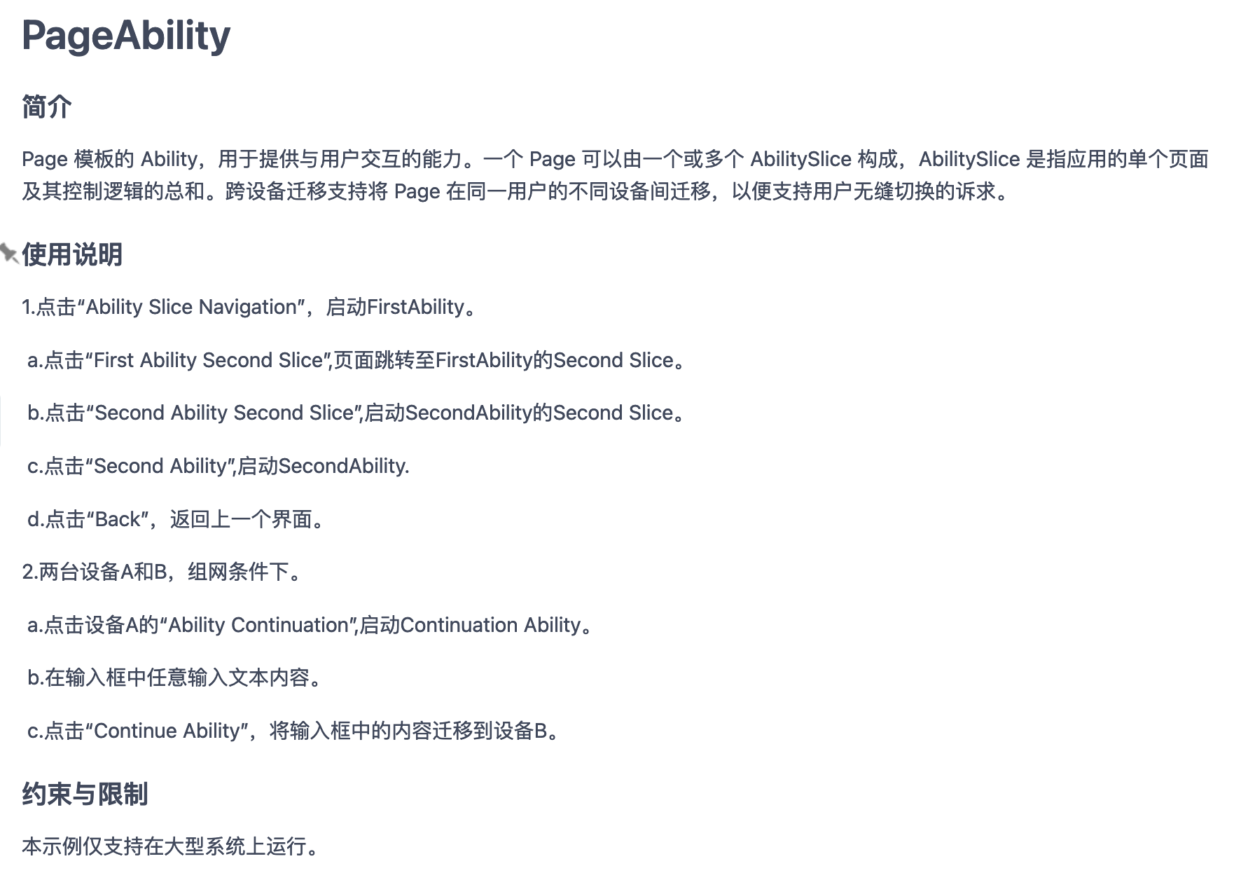
BDD（行为驱动开发）
它鼓励团队使用对话和具体的例子来正式形成对应用程序应该如何运行的共识理解。
# language: zh-CN
@math
功能: 加法
加法计算器的验证用例
@sanity
场景: 两个数相加
假如我已经在计算器里输入6
而且我已经在计算器里输入7
当我按"相加"按钮
那么我应该在屏幕上看到的结果是13
Cucumber 示例

Slide 21
流程
解析 Cucumber 的 DSL，匹配到对应的行为函数，执行对应的函数和断言。
public class Stepdefs {
private String today;
private String actualAnswer;
@Given("today is {string}")
public void today_is(String today) {
this.today = today;
}
@When("I ask whether it's Friday yet")
public void i_ask_whether_it_s_Friday_yet() {
actualAnswer = IsItFriday.isItFriday(today);
}
@Then("I should be told {string}")
public void i_should_be_told(String expectedAnswer) {
assertEquals(expectedAnswer, actualAnswer);
}
}
解析 DSL
匹配函数
执行函数
验证断言
Step 函数示例

Slide 22
可执行文档
代码嵌入到文档中，无额外的代码。

Slide 23
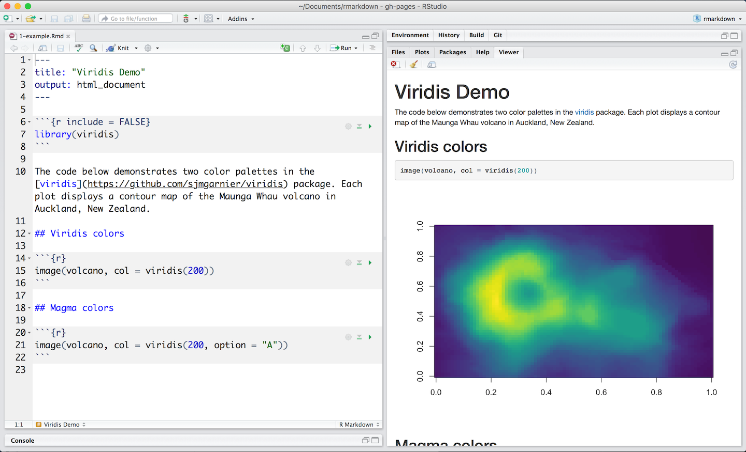
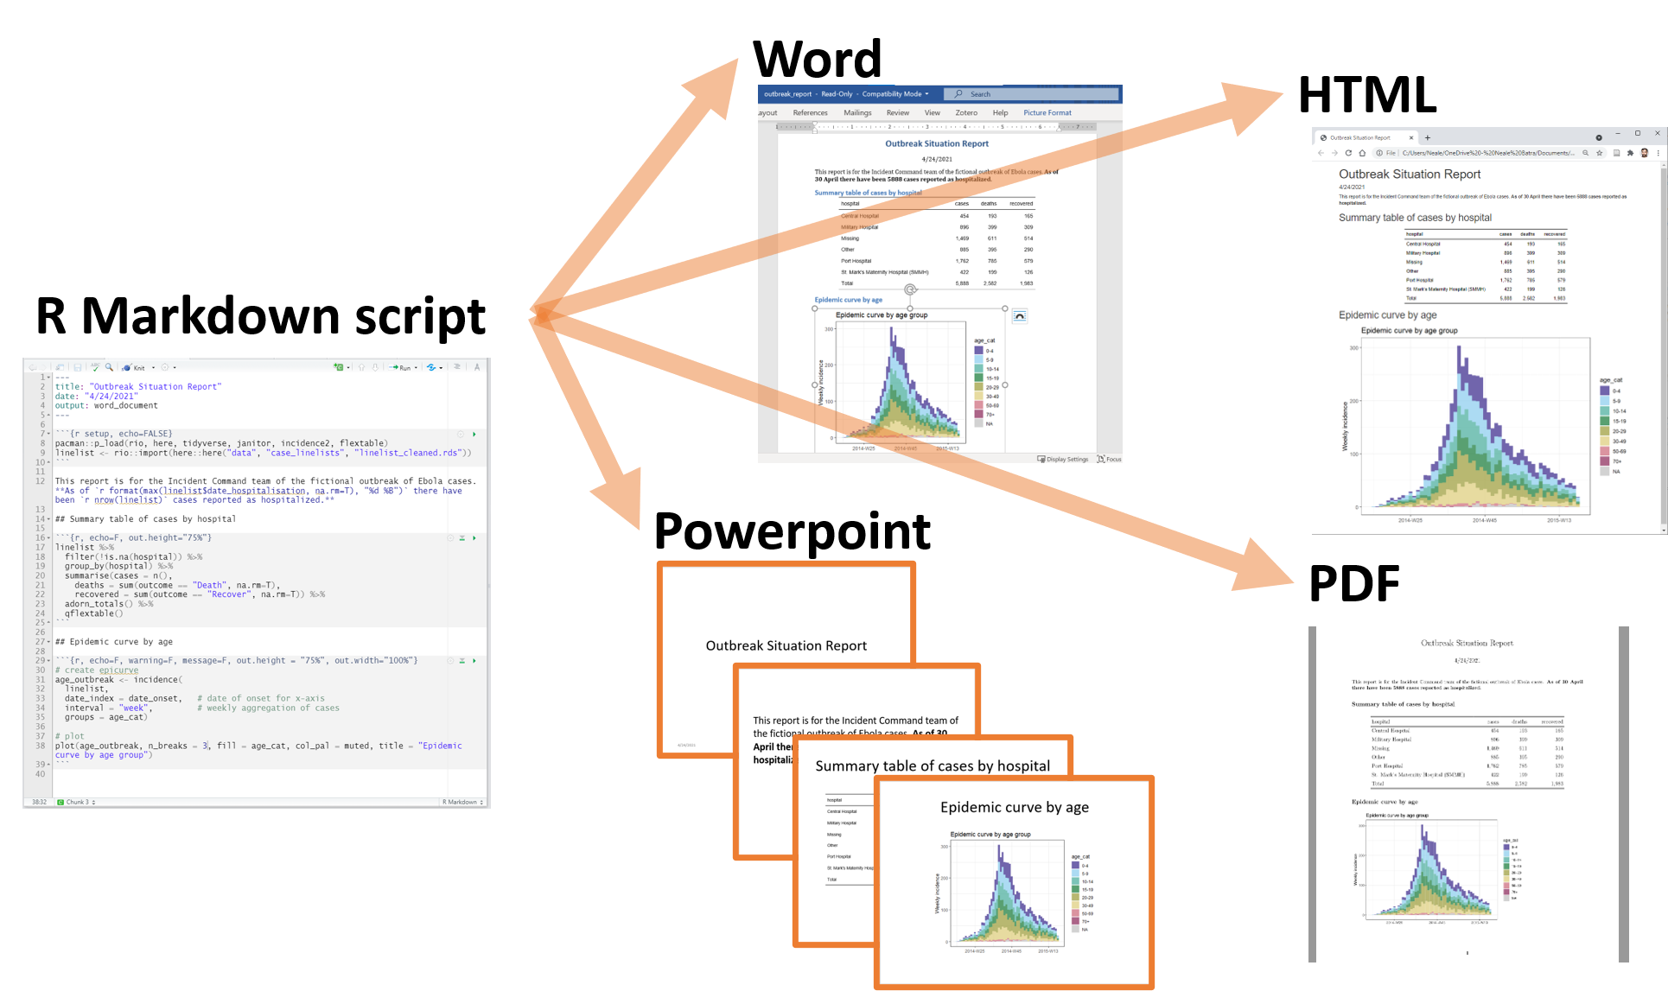
可执行文档 1：R Markdown
结合文档与 R 语言源码，可以进行动态的渲染。

Slide 24
R Markdown 流程
R Markdown 处理流程
#' For more information on markdown syntax for presentations see the
#' \href{https://pandoc.org/README.html}{pandoc online documentation}.
#' @inheritParams pdf_document
#' @inheritParams html_document
#' @inheritParams beamer_presentation
#' @param duration Duration (in minutes) of the slide deck. This value is used
#' to add a countdown timer to the slide footer.
#' @param footer Footer text (e.g. organization name and/or copyright)
#' @param font_adjustment Increase or decrease the default font size (e.g. -1 or
#' +1). You can also manually adjust the font size during the presentation
#' using the 'S' (smaller) and 'B' (bigger) keys.
#' @param css One or more css files to include.
#' @param ... Additional function arguments to pass to the base R Markdown HTML
#' output formatter \code{\link{html_document_base}}
#' @return R Markdown output format to pass to \code{\link{render}}
#' @examples
#' \dontrun{
#' library(rmarkdown)
#'
#' # simple invocation
#' render("pres.Rmd", slidy_presentation())
#'
#' # specify an option for incremental rendering
#' render("pres.Rmd", slidy_presentation(incremental = TRUE))
#' }
#' @export
处理参数
解析 markdown
解析 yaml 部分
执行 R 脚本
生成文档
生成结果

Slide 25
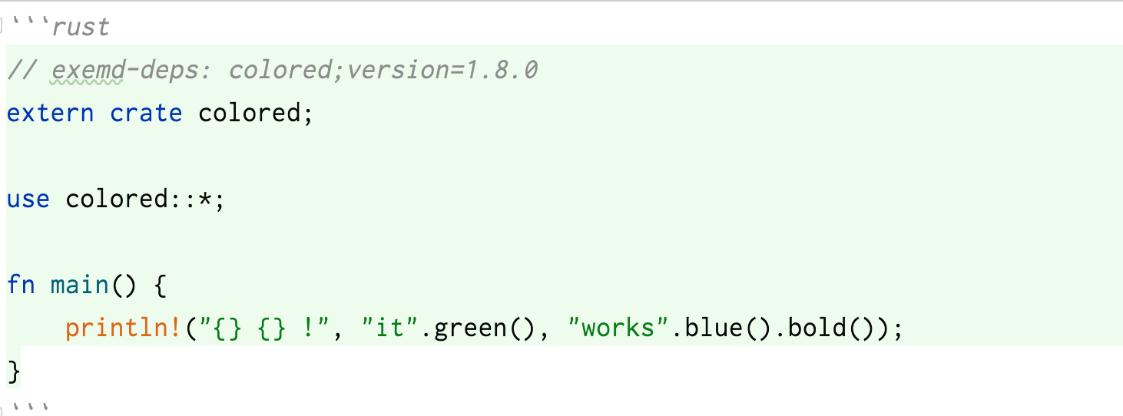
可执行文档 2：exemd
通过定制的特殊形式（如注释等），让文档可以执行，以确保文档中的代码的准确性。
exemd run _fixtures/sample.md
https://github.com/phodal/exemd

Slide 26


exemd 初衷
提供快速的上手和 Demo 体验，改善开发者体验
README 即 DEMO
降低框架测试成本
文档-代码完全一致
自动化引入依赖，并能进行演示

Slide 27
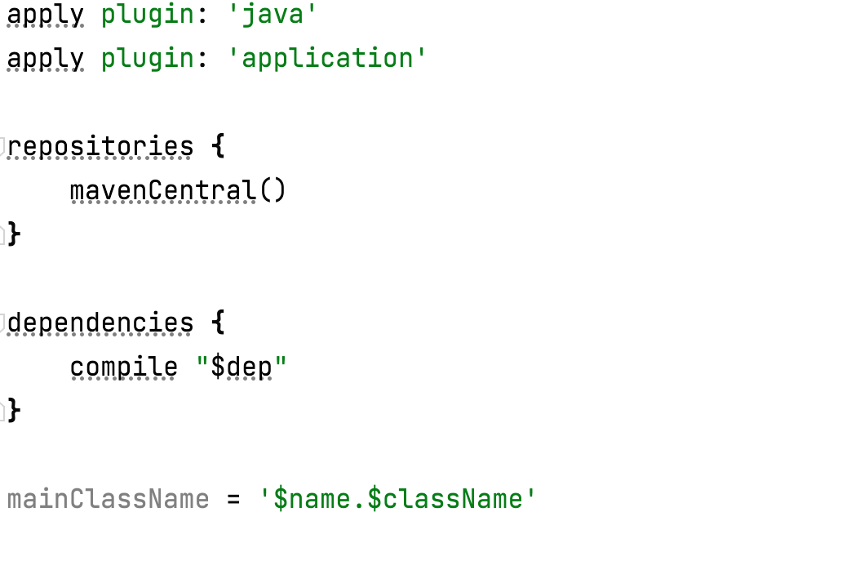
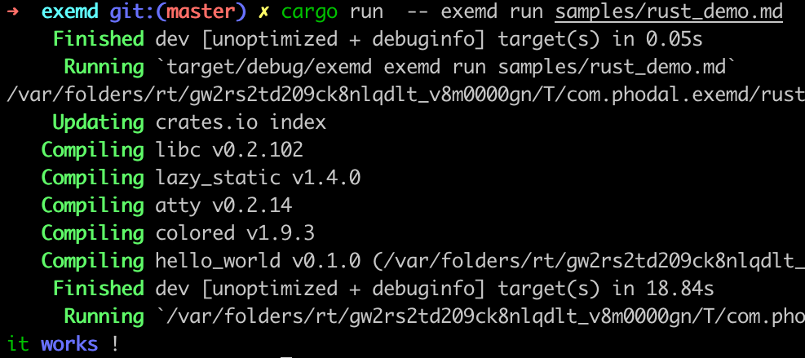
流程
解析 markdown 中的代码模块，创建为带 main 的函数，编译和执行这个函数，返回结果
解析 markdown
获取语言信息
创建工程
（可选）
执行代码
Java 生成的 build.gradle 示例

Slide 28
灵活代码块
示例代码与文档分离，动态读取代码块

Slide 29
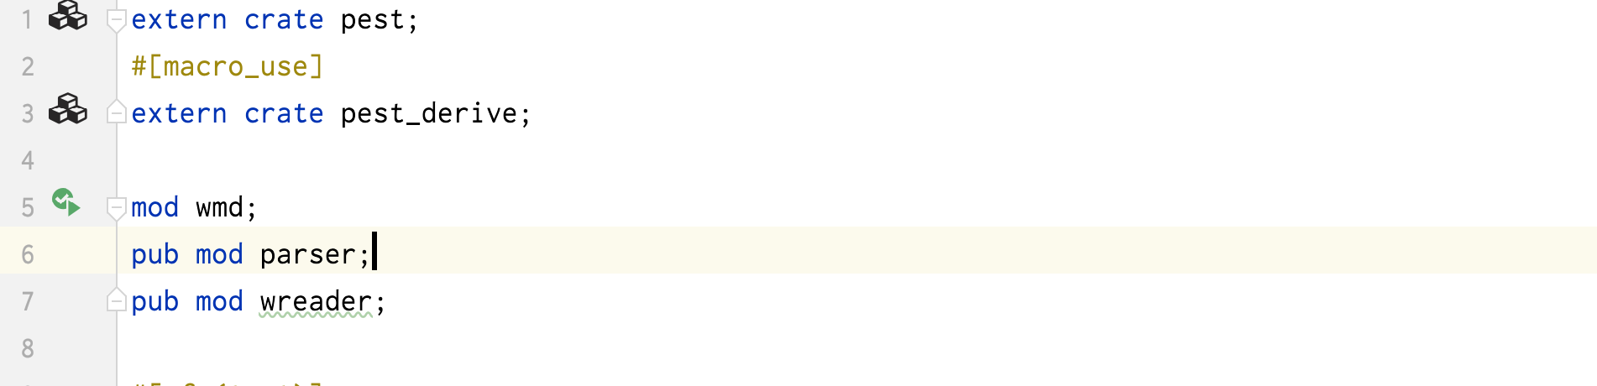
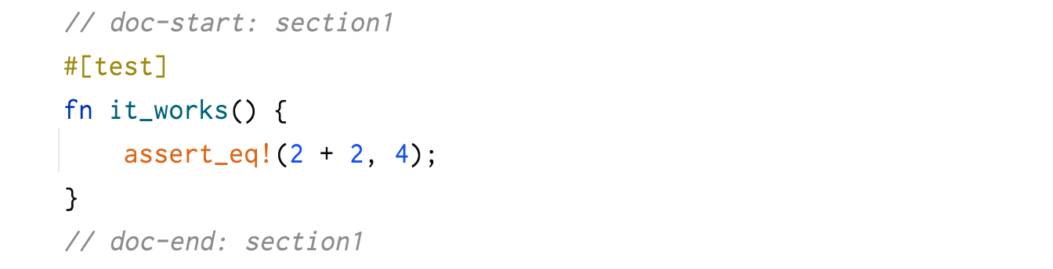
灵活代码块
解析文档中的特定语法，从而动态将代码嵌入到文档中。
doc-code: file("src/lib.rs").line()[2, 5]
doc-section: file("src/lib.rs").section("section1")
https://github.com/inherd/forming （进行中）

Slide 30



writing 初衷
围绕示例代码构建项目文档
代码优先
动态读取
文档编排
以代码为主
自动化引入依赖，并进行测试
按需要读取代码中中的不同部分，并进行管理。

Slide 31
流程
通过自定义的 DSL（领域特定语言）来决定如何结合源码
解析 markdown
解析 DSL
（领域特定语言）
更新代码信息
源码
生成目标 markdown

Slide 32
文档同构
如何在业务开发中使用（构思阶段）

Slide 33
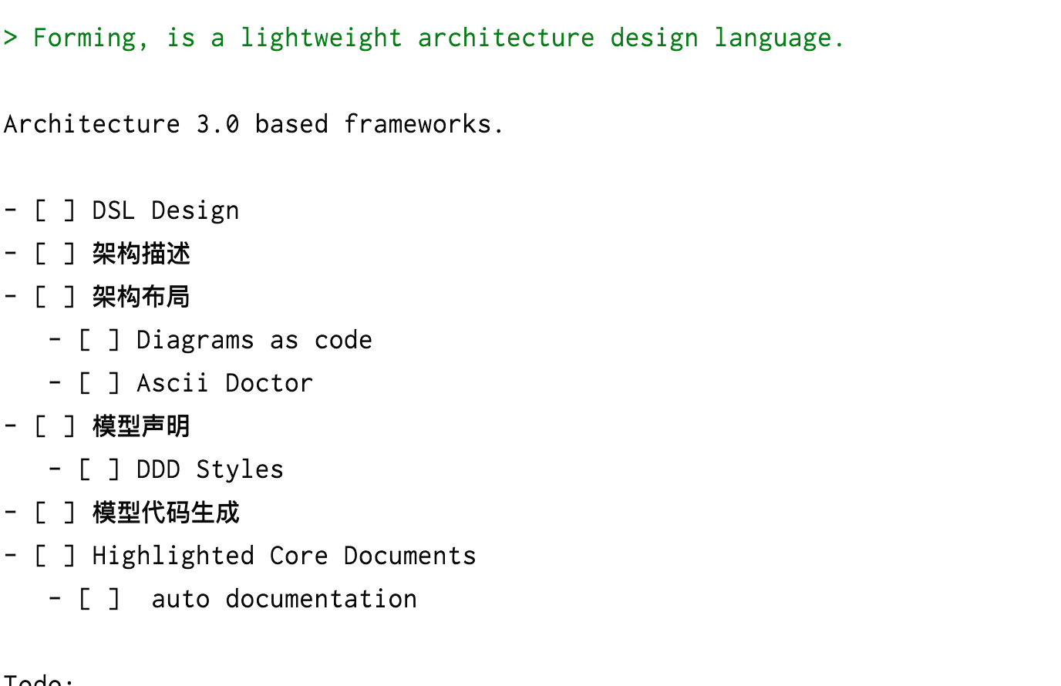
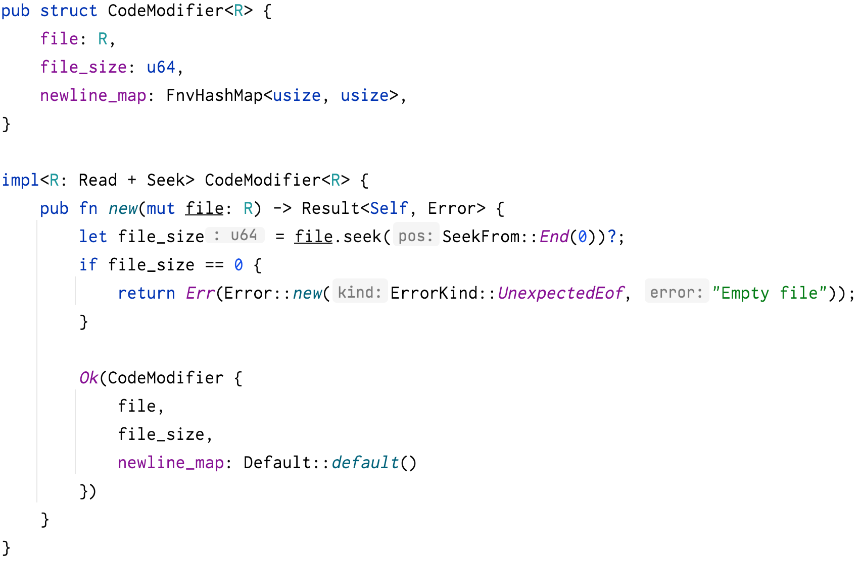
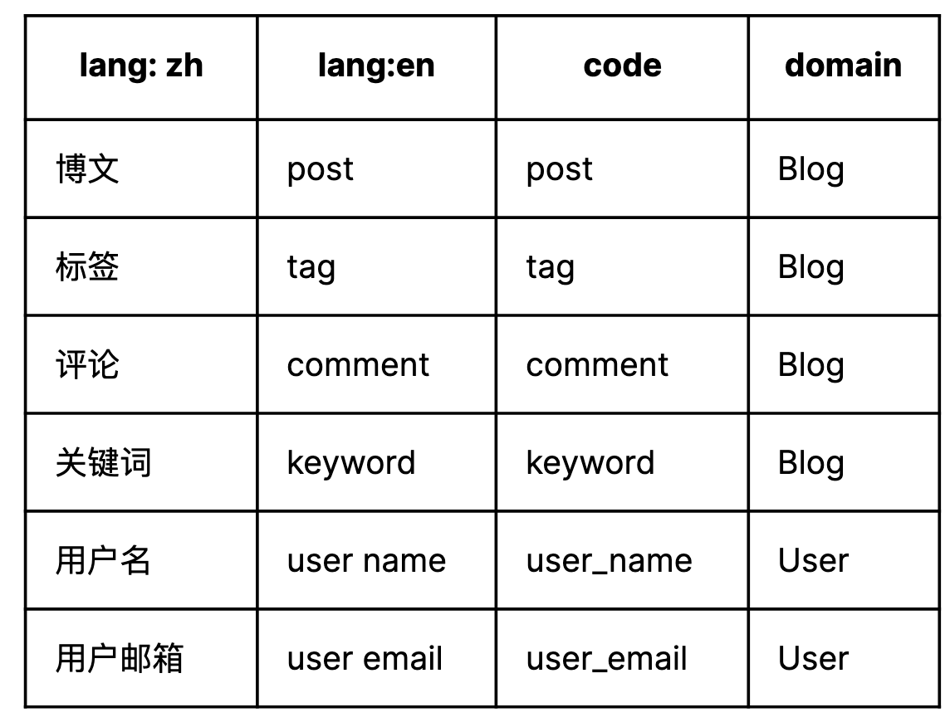
文档同构（进行中）
文档同构是一种将代码与文档保持一致的技术理念，它能读取格式化的文档，并将文档自动加入到代码中，如以注释的形式或者是只在 IDE 呈现；同时，还能将读取代码中的文档，自动更新到文档中，或是对文档进行测试和差异对比。
设计文档
源码
系统概念

Slide 34
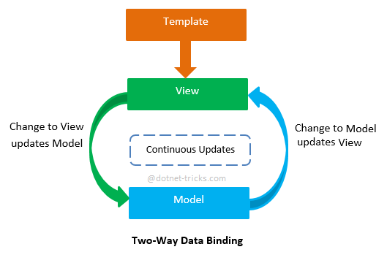
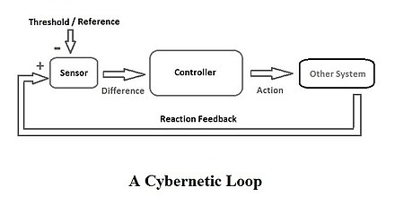
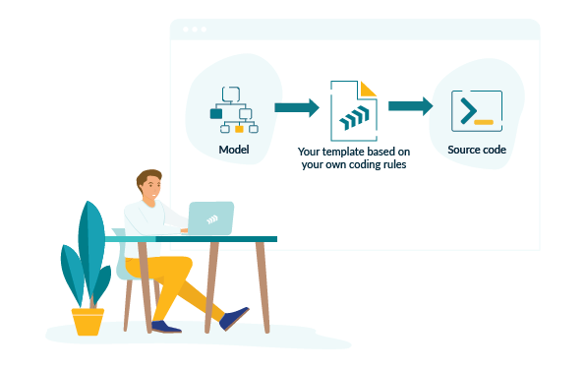
理念
围绕示例代码构建项目文档
双向绑定
反馈设计
正向生成
IDE 支持
注释代码可分离
文档驱动开发

Slide 35
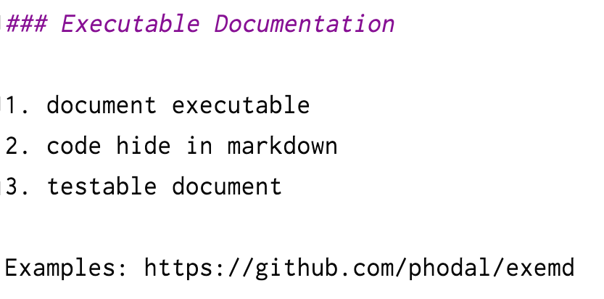
流程
借助于系统构建词汇表和文档的形式，实现与代码的双向映射
解析文档
解析源码中的注释
系统概念词汇表
源码
比对是否一致
（数量、命名、文档等）
设计文档

Slide 36
Q & A

Slide 37
我们期待与您的合作
黄峰达
Senior Consultant
fdhuang@thoughtworks.com

